Slide 1



Інклюзивне навчання- від теорії до практики
«…Коли ми почнемо називати речі своїми іменами, коли ми визнаємо, що люди з особливими потребами, найперше є людьми, то побачимо, що у них значно більше спільного з усіма, ніж відмінного»

Slide 2

Що таке інклюзія?
Інклюзія – це система освітніх послуг, що ґрунтується на принципі забезпечення основного права дітей на освіту та права навчатися за місцем проживання, що передбачає навчання в умовах загальноосвітнього закладу.

Slide 3

Поняття „ діти з особливими освітніми потребами ” широко охоплює всіх учнів, чиї освітні проблеми виходять за межі загальноприйнятої норми. Воно стосується дітей з особливостями психофізичного розвитку, обдарованих дітей та дітей із соціально вразливих груп.

Slide 4

Інклюзивний заклад освіти:
адаптує навчальні програми та плани, фізичне середовище, методи та форми навчання;
використовує існуючі в громаді ресурси;
залучає батьків;
створює позитивний клімат в шкільному середовищі;
співпрацює з фахівцями для надання спеціальних послуг відповідно до різних освітніх потреб дітей.

Slide 5

Ключові принципи інклюзивної освіти:
Цінність дитини не залежить від її здібностей та досягнень.
Кожна дитина має право на спілкування і на те, щоб бути почутим.
Усі діти потребують підтримки і дружби ровесників.
Задоволення індивідуальних освітніх потреб кожної дитини.

Slide 6


Справжня освіта може здійснюватися тільки в контексті реальних взаємин.
Адаптація системи до потреб дитини, а не навпаки.
Рівний доступ до навчання у загальноосвітніх закладах та отримання якісної освіти кожною дитиною.
Командний підхід у навчанні та вихованні, що передбачає залучення педагогів, батьків, спеціалістів.

Slide 7

У Броварському ліцеї №5 ім. Василя Стуса:
відкрито 11 класів, у яких навчаються 18 здобувачів освіти з особливими освітніми потребами;
створено безперешкодний доступ до території та приміщень закладу освіти;
забезпечено необхідними навчально-методичними посібниками, наочно-дидактичними та індивідуальними технічними засобами навчання;

Slide 8
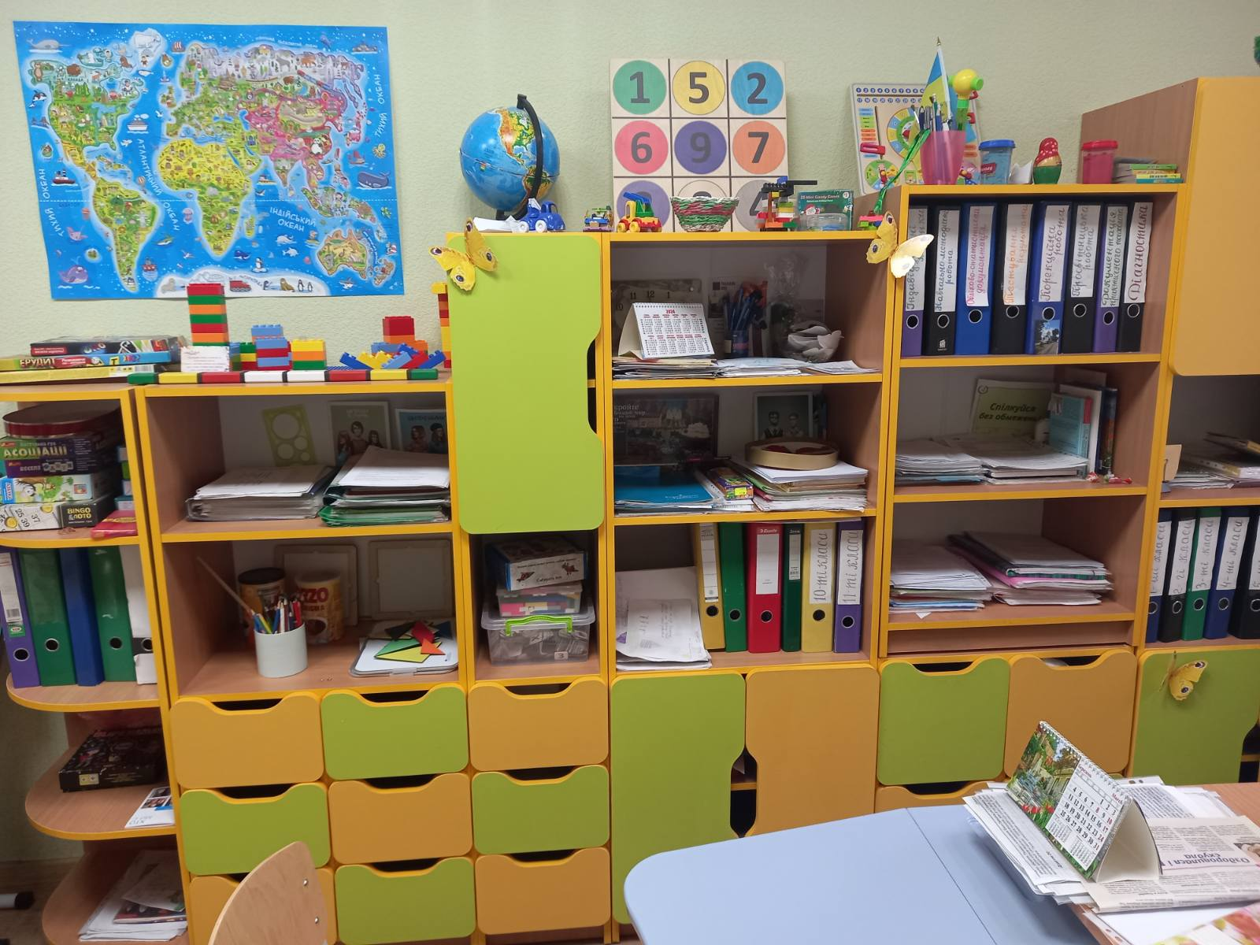
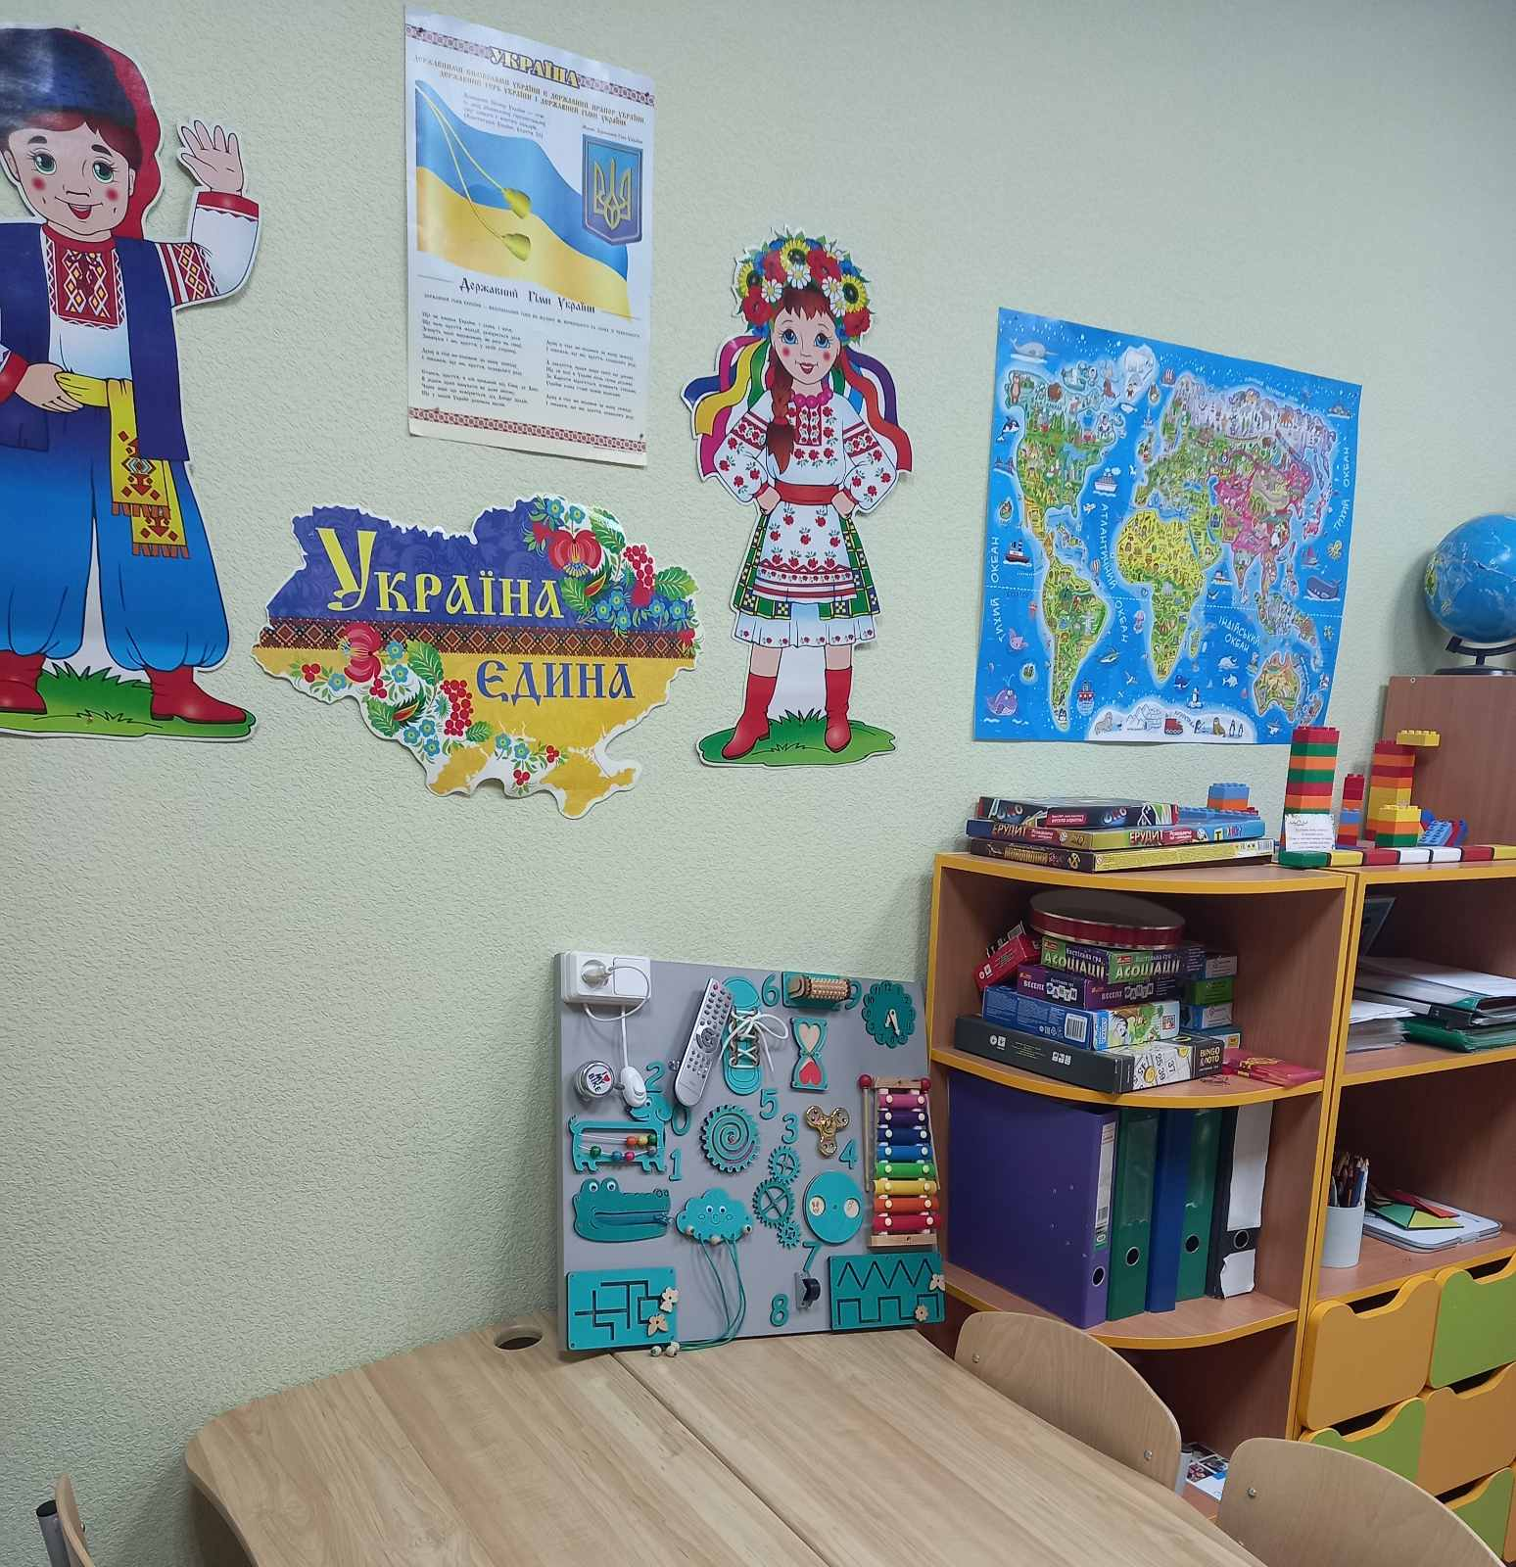
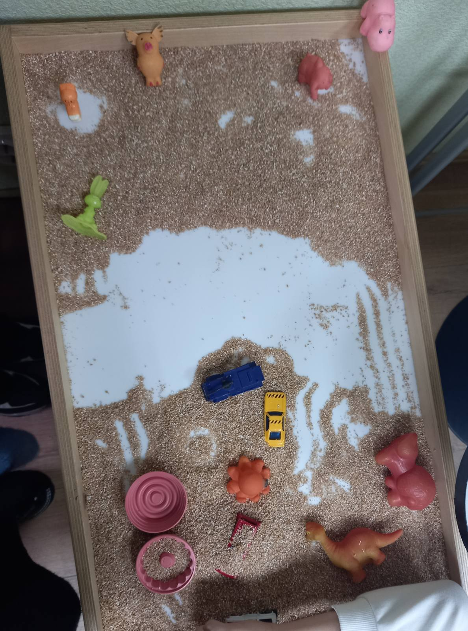
- працює інклюзивно-ресурсна
кімната з відповідним корекційно-роздатковим обладнанням;

Slide 9
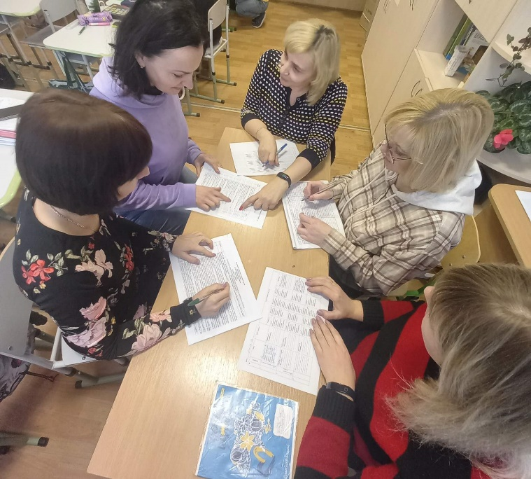

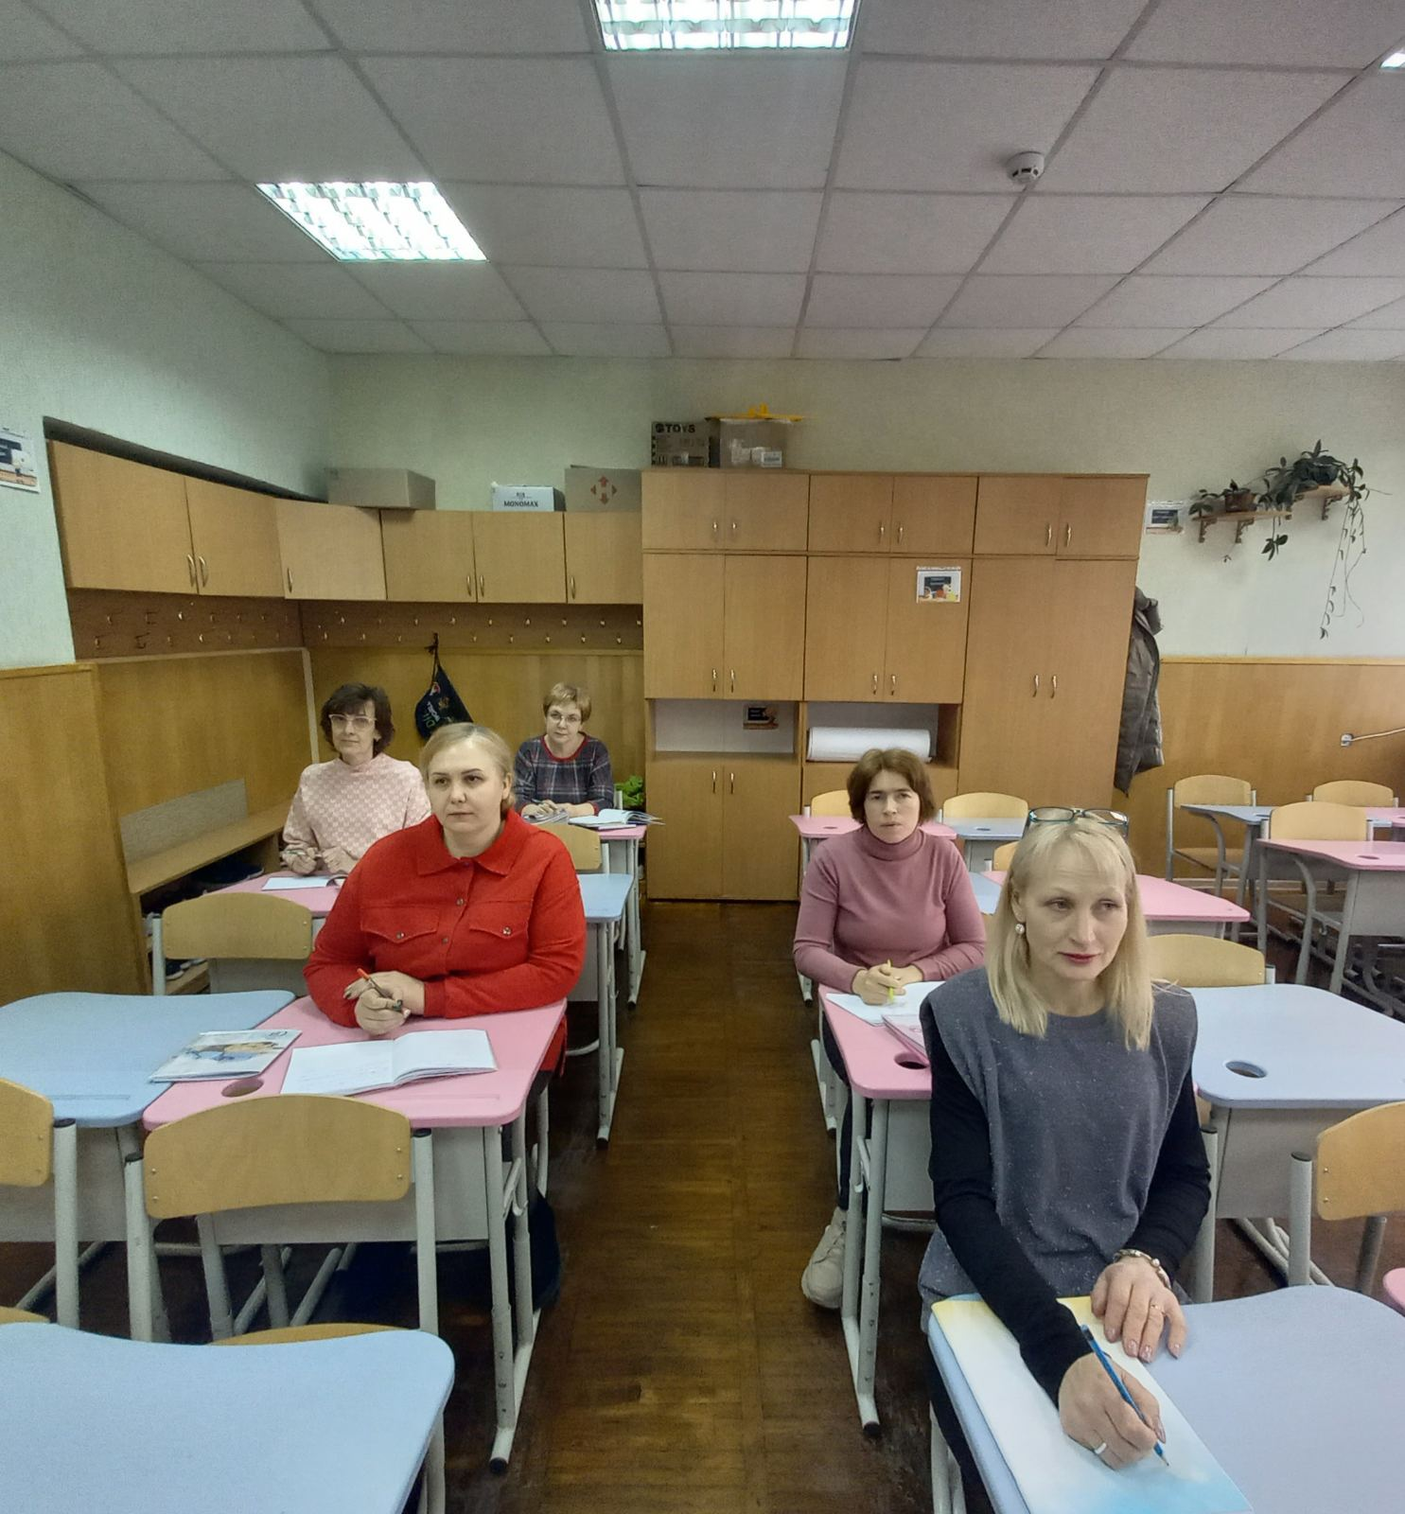
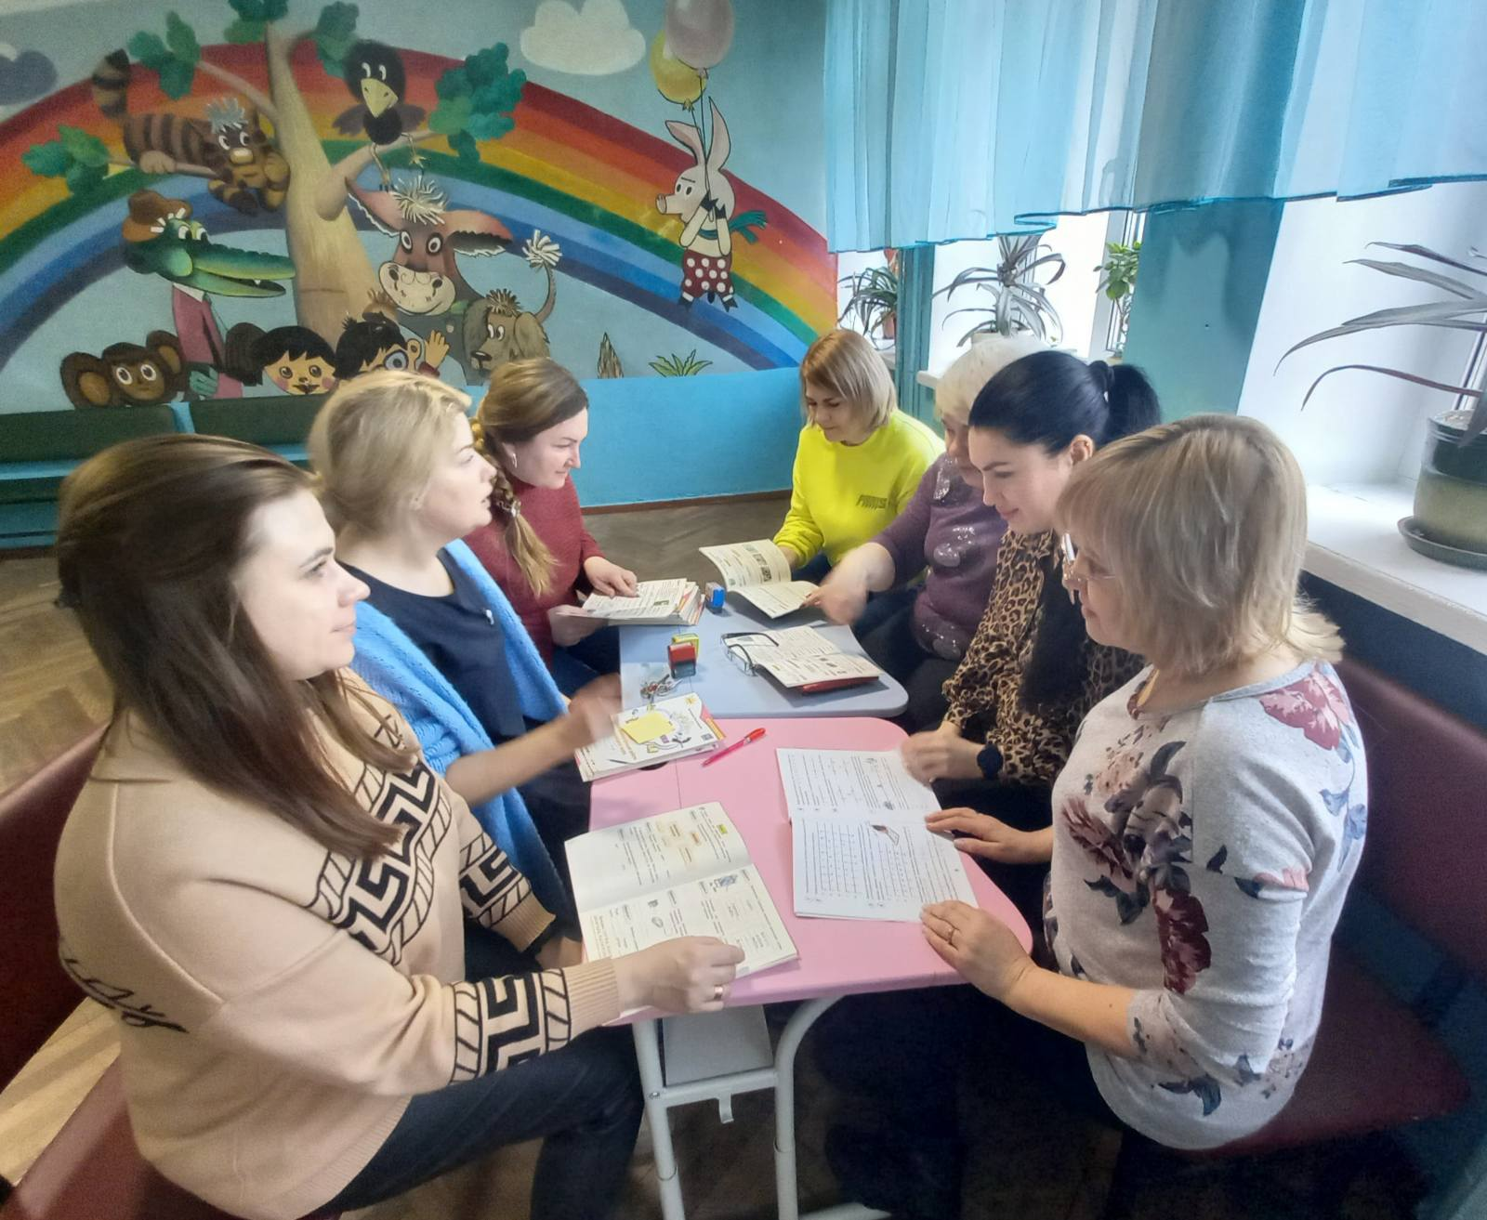
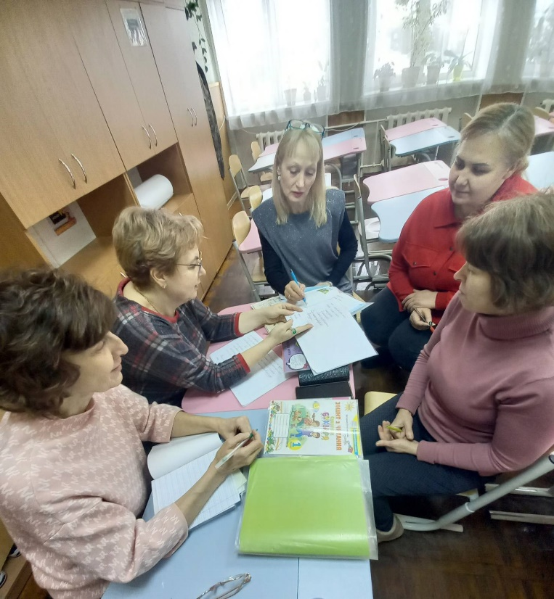
- забезпечено педагогічними кадрами, які володіють методиками роботи з дітьми з особливими освітніми потребами.

Slide 10


